Slide 1
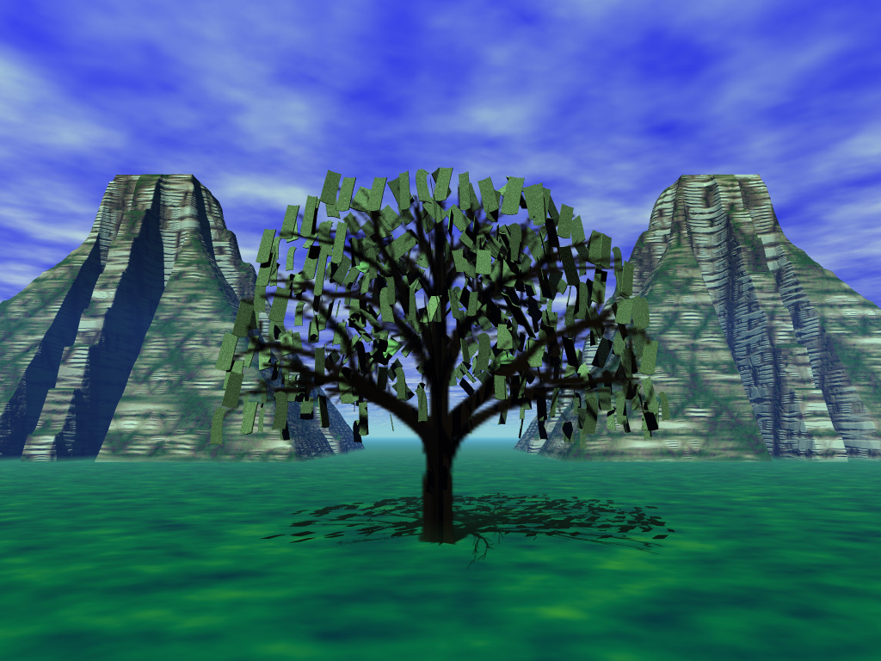
މިއަދަކީ ކޮންކަހަލަ ދުވަހެއްބާ؟U
މޫސުމްU

Slide 2
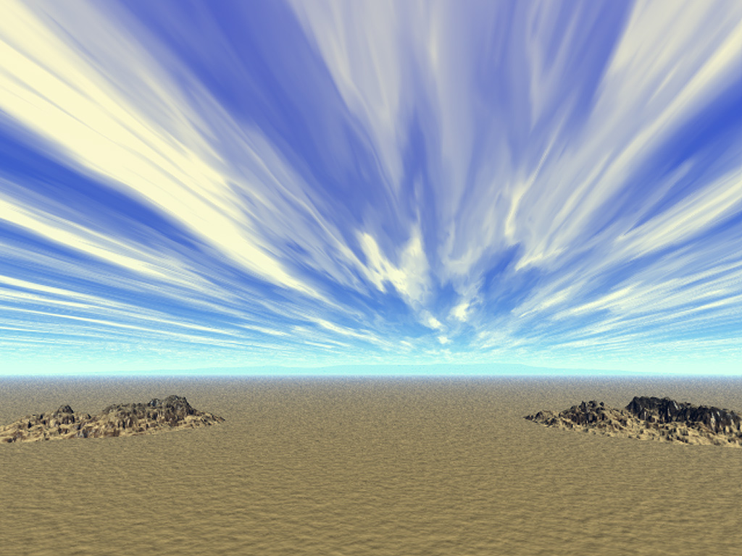
ހާދަ ހޫނޭ!U
މިއަދަކީ ވަރަށް ހޫނު ދުވަހެއް!U

Slide 3

ހާދަ ފިންޏޭ!U
މިއަދަކީ ވަރަށް ފިނި ދުވަހެއް!U

Slide 4
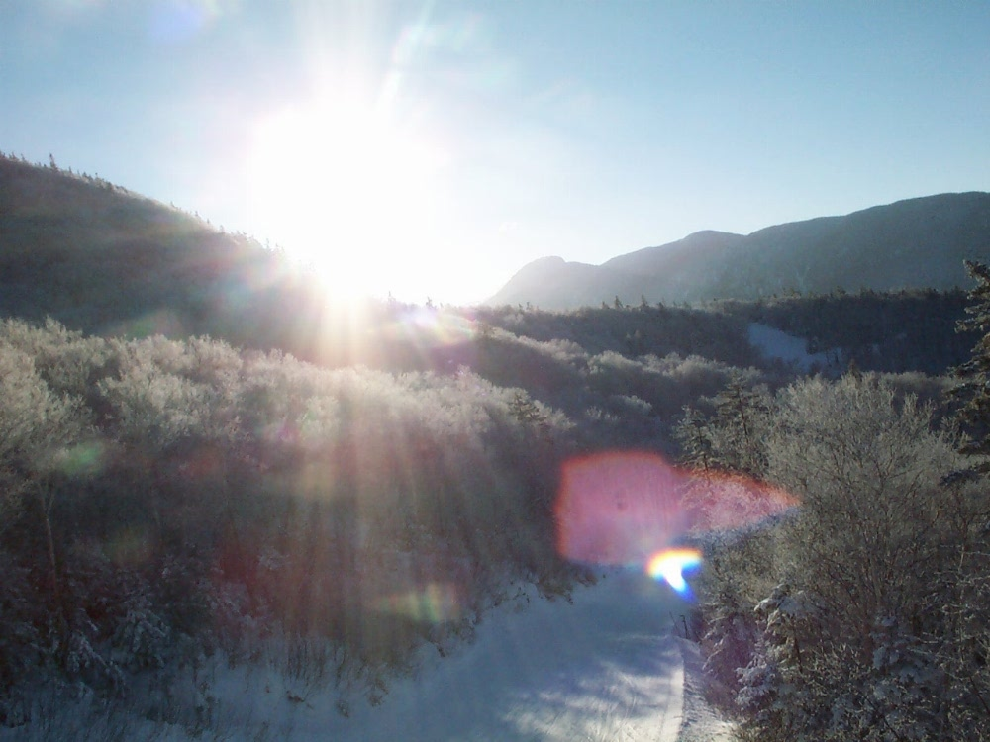
މިއަދަކީ ކޮންކަހަލަ ދުވަހެއްތަ؟U
މިއަދަކީ ވަރަށް ރީތި، އަވިދޭ ދުވަހެއް!U

Slide 5
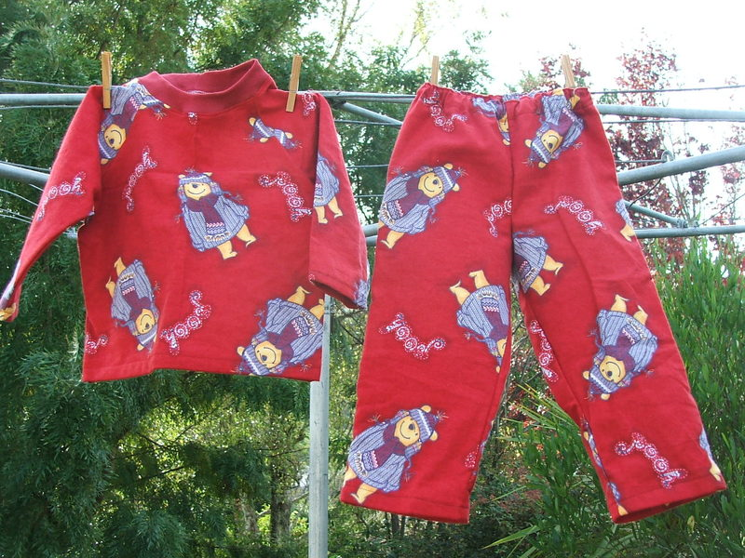
މިއަދު ކޮންކަމެއް ތަ ކުރާނީ؟U
ހިނގާ ހެދުން ދޮން ނަން ދަމާ!U

Slide 6

މިއަދަކީ ކޮންކަހަލަ ދުވަހެއްތަ؟U
މިއަދަކީ ވަރަށް ވައިގަދަ ދުވަހެއް!U

Slide 7
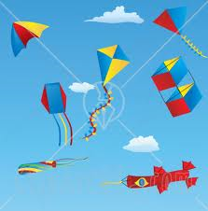
މިއަދު ކޮންކަމެއް ތަ ކުރާނީ؟U
ހިނގާ މަޑި އަރުވަން ދަމާ!U

Slide 8
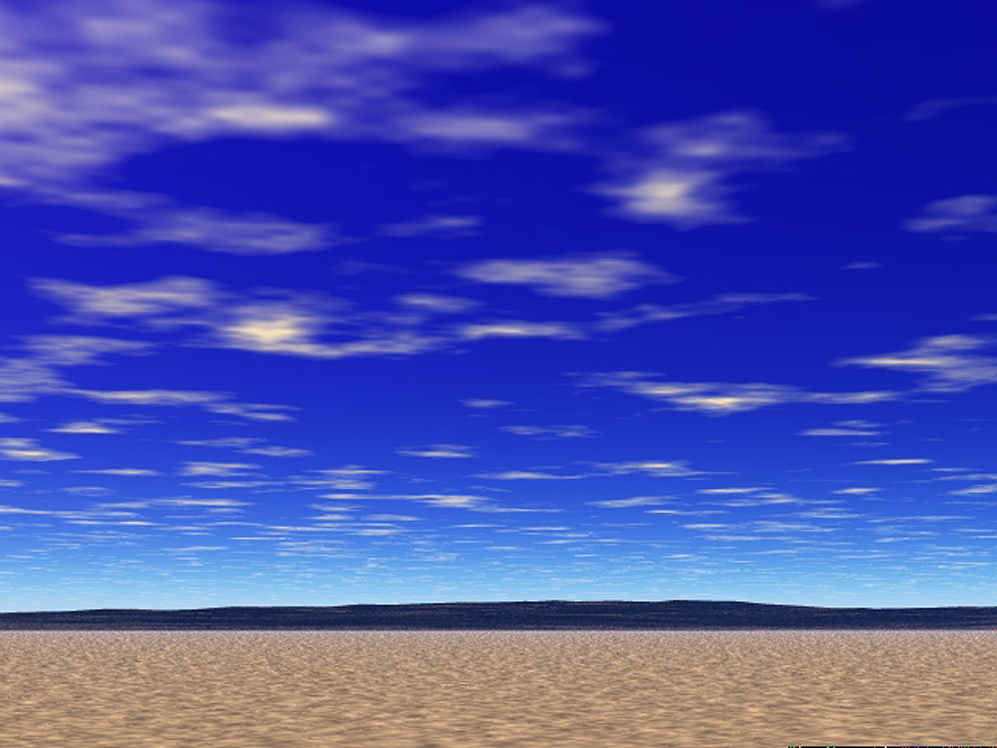
މިއަދަކީ ކޮންކަހަލަ ދުވަހެއްތަ؟U
މިއަދަކީ ވަރަށް ވިއްސާރަ ދުވަހެއް!U

Slide 9
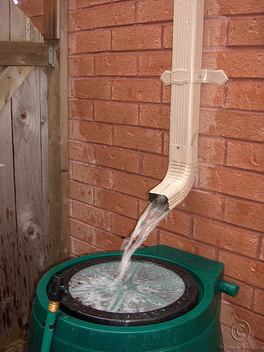
މިއަދު ކޮންކަމެއްތަ ކުރާނީ؟U
ހިނގާ ތާނގީ އަށް ފެން ނަގަންދަމާ!U

Slide 10
މިއަދަކީ ކޮންކަހަލަ ދުވަހެއްތަ؟U
މިއަދަކީ ވަރަށް ވިއްސާރަ، ގުގުރާ ދުވަހެއް!U

Slide 11
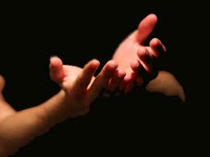
މިއަދު ކޮންކަމެއްތަ ކުރާނީ؟U
ހިނގާ ތަސްބީޙަ ކިޔަމާ!U

Slide 12
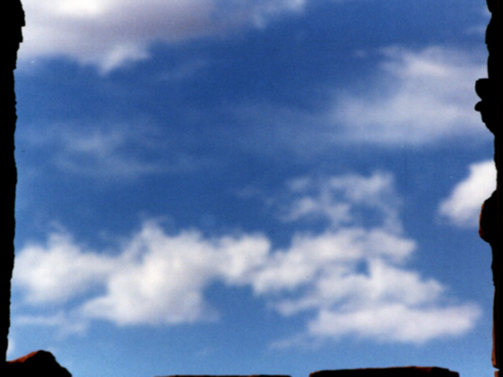
މިއަދަކީ ކޮންކަހަލަ ދުވަހެއްތަ؟U
މިއަދަކީ ވަރަށް ވިލާގިނަ ބަނަ ދުވަހެއް! U

Slide 13
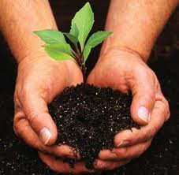
މިއަދު ކޮންކަމެއްތަ ކުރާނީ؟U
ހިނގާ
ގަސް އިންދަމާ!U

Slide 14
Mi ކޮއްކޮ އަށް މިހާރު ވަރަށް ގިނަކަންތަައް ކުރަން އެނގޭނެ!

Slide 15
ނިމުނީ!
U

